Slide 1



Slide 2
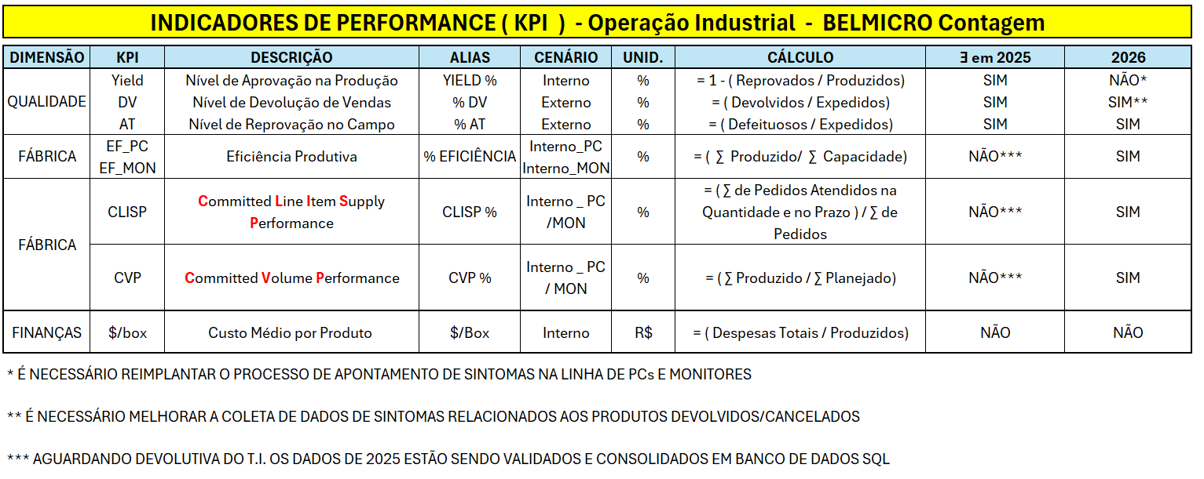
DEFINIÇÕES E PREMISSAS

Slide 3
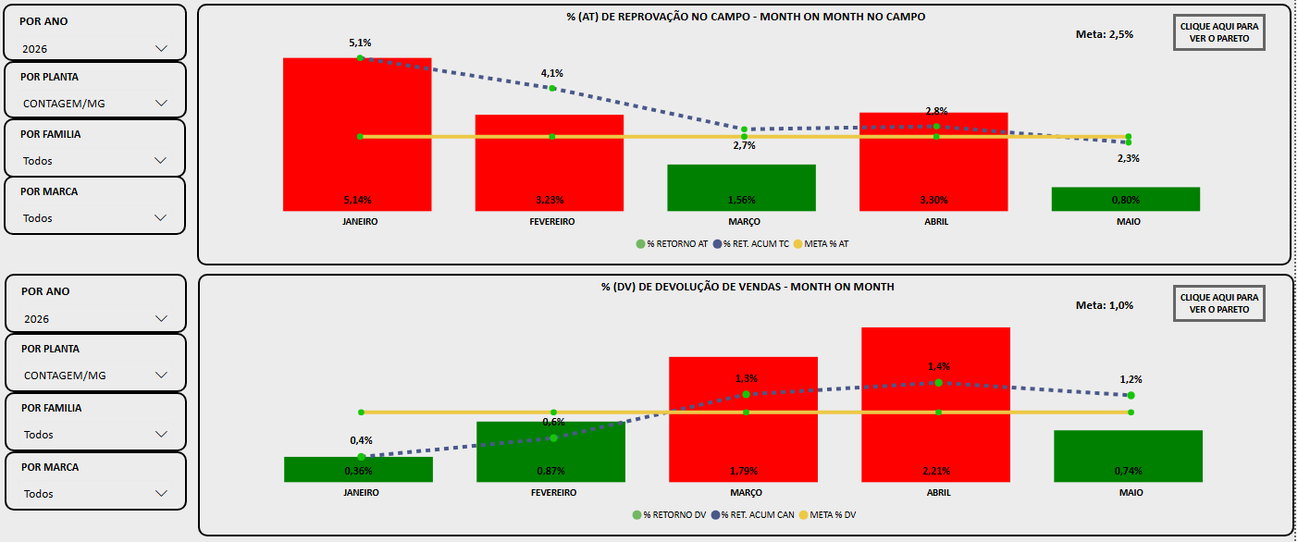
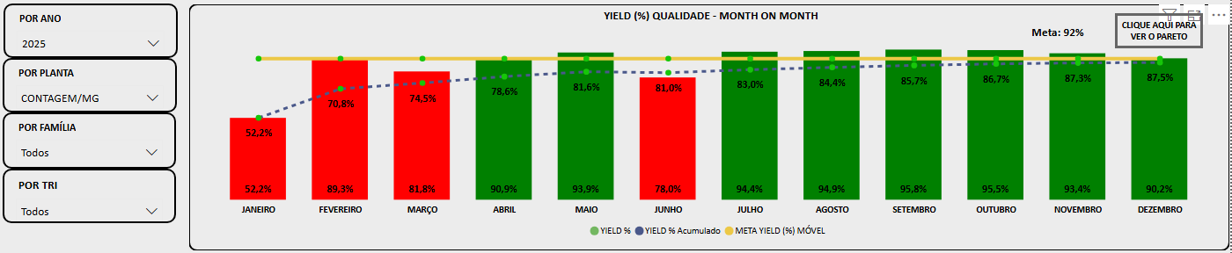
KPI’s EXTERNOS - QUALIDADE
KPI’s INTERNOS - QUALIDADE

Slide 4
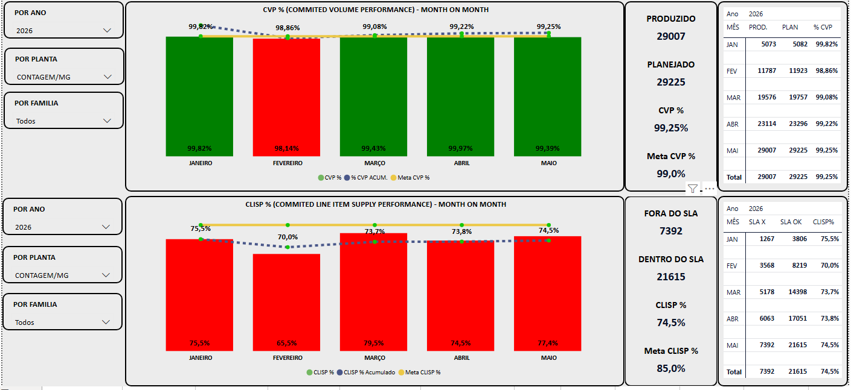
KPI’s INTERNOS – CVP% e CLISP %
ACUMULADO ANO

Slide 5
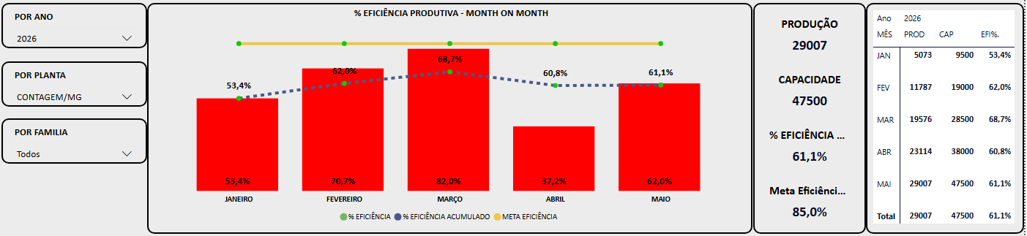
KPI’s INTERNOS – % DE EFICIÊNCIA
ACUMULADO ANO

Slide 6
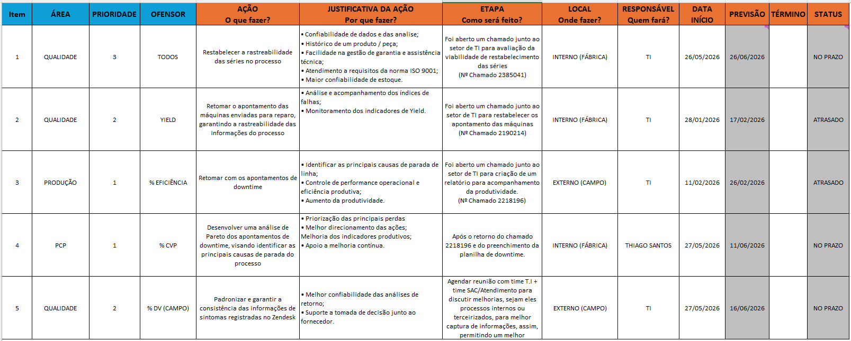
PLANO DE AÇÃO
% CVP / % CLISP
SAC / FÁBRICA

Slide 7


